Slide 1
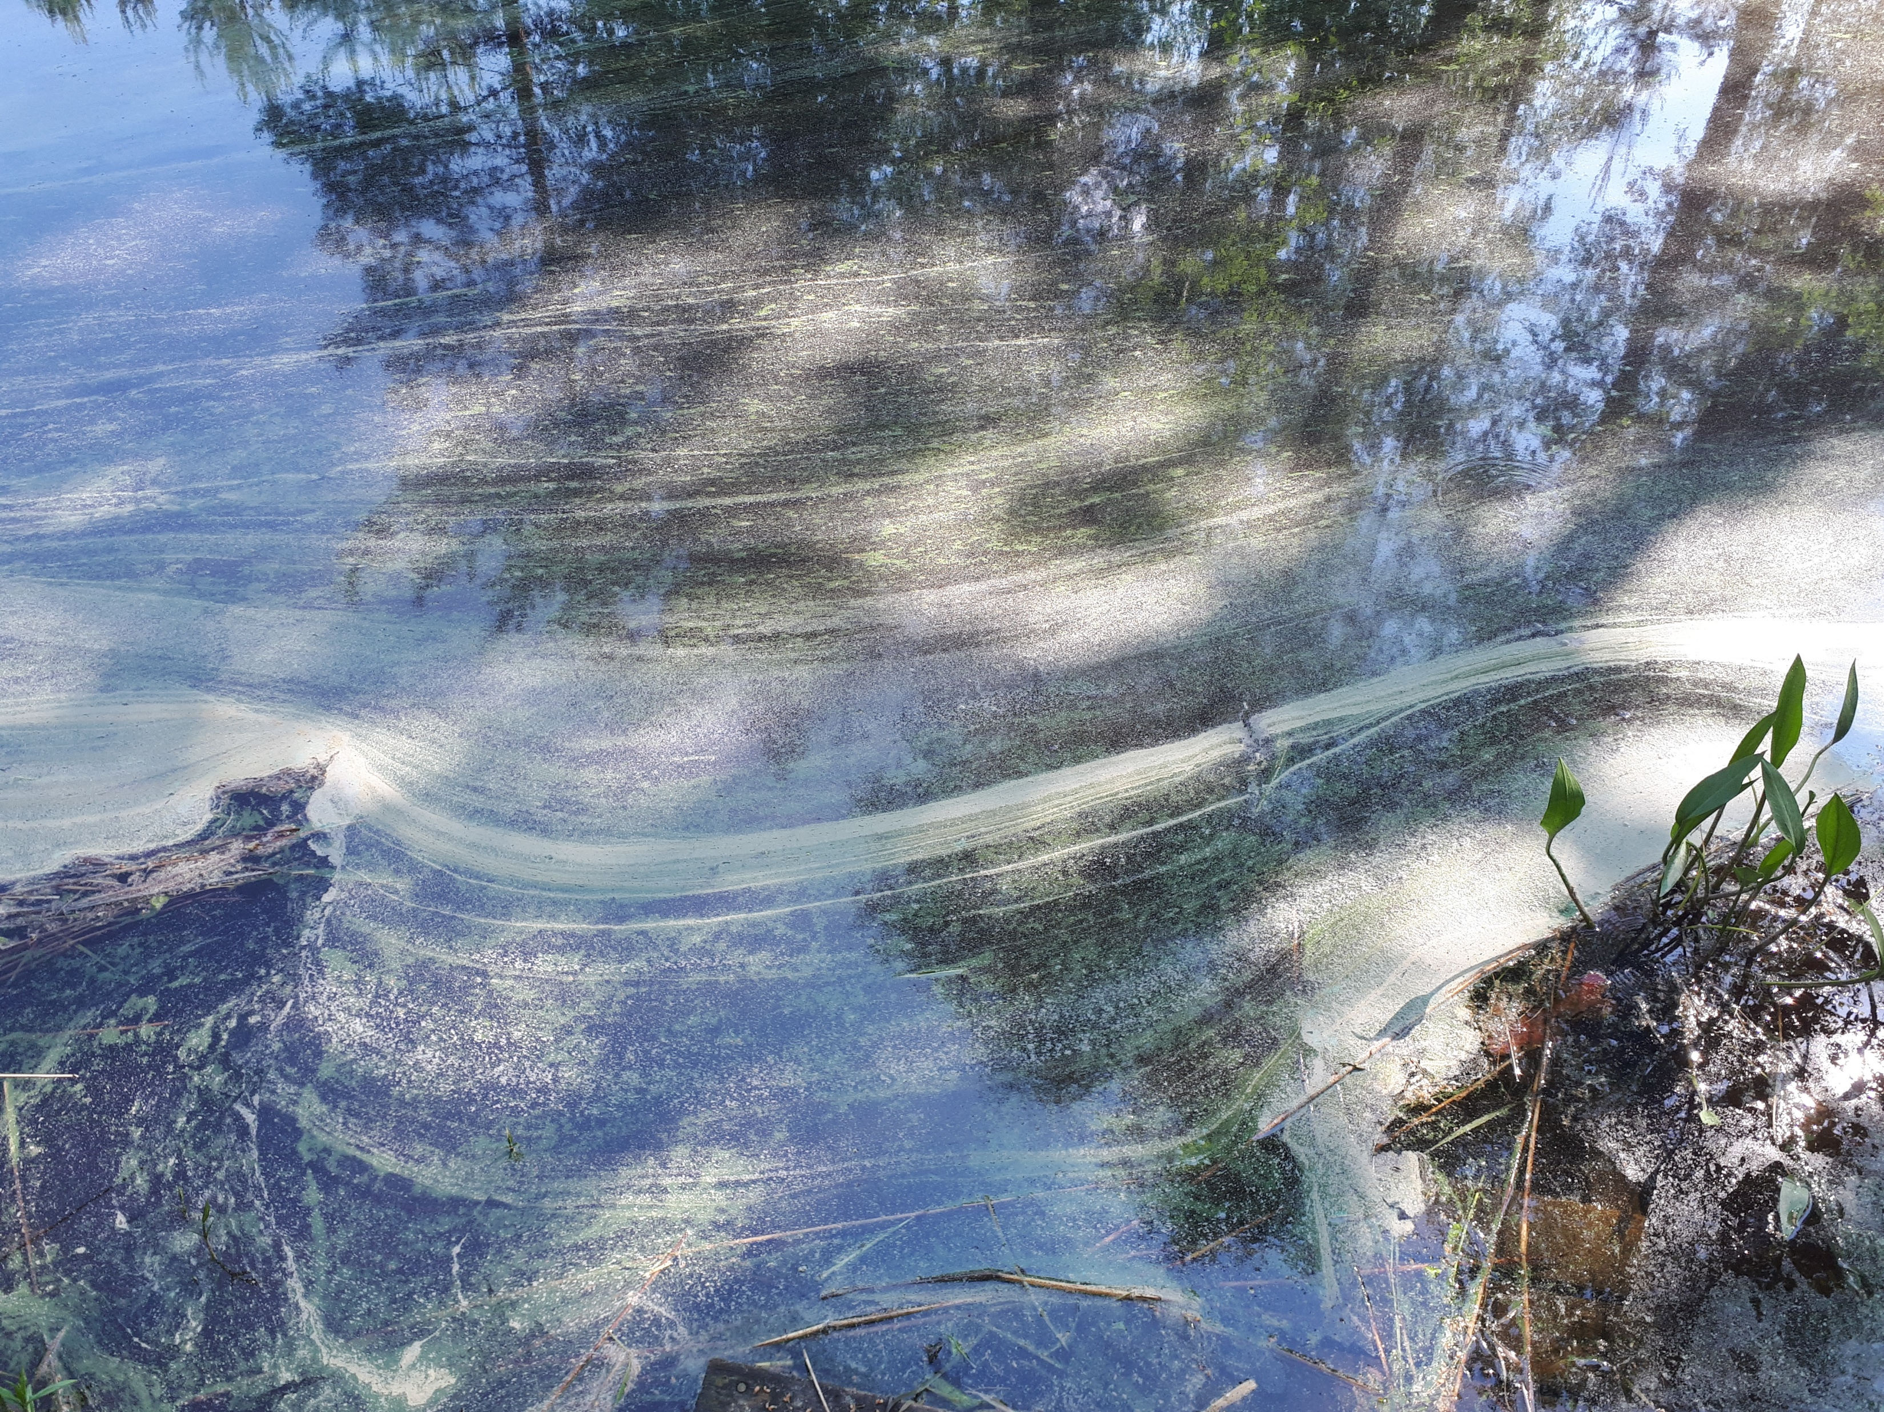

Rotary Piirin 1430
Ympäristöteemat
Raili Venäläinen
Ympäristökomitean
puheenjohtaja

Slide 2

Rotary Piiri 1430 sitoutui
Itämerihaasteeseen 24.1.2025
Itämerihaaste on Turun ja Helsingin kaupunkien käynnistämä verkosto, joka kutsuu organisaatiot sitoutumaan Itämeren suojeluun. Verkostossa on jo 330 organisaatiota Suomesta ja muista Itämeren maista.
https://itamerihaaste.fi/
BASRAN Baltic Sea Regional Action network
https://rotary.fi/d1420/en/what-we-do/envg/
ironment-and-the-baltic-sea/basran-en
RYLA koulutus Rotary Youth Leadership Awards
https://rotary.fi/d1420/en/interested-in-becoming-a-member/ryla/

Slide 3
Rotarypiirin 1430 Itämeri-toimenpiteet kaudella 2024-2028
Luonnon monimuotoisuuden lisääminen
Sinileväseuranta, osallistua ja kouluttautua Saimaan vesistön alueella SYKE:n järjestämään sinileväseurantaan
Joulukuuset, jatkaa joulukuusien upottamista ja mahdollisuuksien mukaan seurata järven pohjassa olevien kuusten vaikutusta esim. pohjaeläinten lukumäärän lisääntymiseen ja kalakannan vahvistumiseen
Vieraslajien hävittäminen, järjestää vieraslajien (esim koristetatar, jättipalsami) niittämistä ja keräämistä

Slide 4
Roskaantumisen estäminen
Henkilökohtaiset valinnat Käytä kestävää, pese ja kierrätä (https://vesistosaatio.fi/hankkeet/kevenna-kuormaa/
Kerätään porukalla ympäristöön heitetyt roskat, varsinkin vesistöjen rannoilta ja kaupunkialueiltaja lajitellaan jätteet jätesäkkeihin.
SYKE ROSGIS sovellutus, johon voi lähettää kansalaishavaintoja ympäristössä olevista roskakasoista https://rosgis.syke.fi/#
Kouluttautuminen SYKEN rantojen roskien tarkempaan lajitteluun

Slide 5
Yhteistyön ja osallisuuden lisääminen
Vesireppuyhteistyön jatkaminen piirin alueella olevien klubien valitsemien koulujen kanssa. Tavoitteena on saada koulujen havaintotiedot SYKEn järvi-wikitietokantaan
Piirin 1430 Rotaryklubien yhteistyön ja osallisuuden lisääminen
Tavoitteena on lisätä vesiensuojelullista yhteistyötä alueellisesti Rotaryklubien sisällä ja niiden välillä ja lisätä tietoa parhaista käytännöistä ja tuoda Saimaan vesistön ja siten myös Itämeren huomioiminen osaksi klubien toimintaa sekä löytää uusia yhteistyökumppaneita.

Slide 6
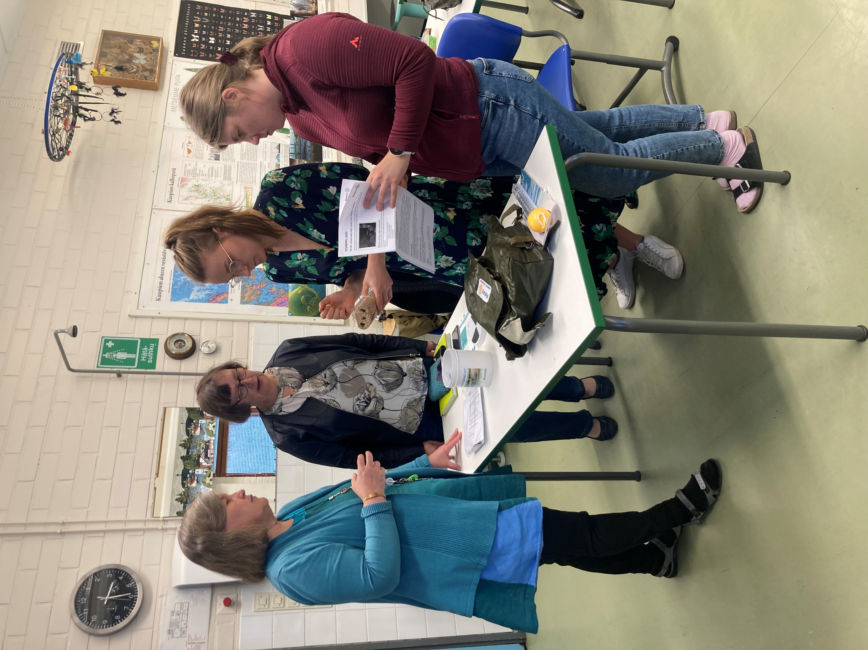
Vesirepun ovat kehittäneet SYKE eli Suomen ympäristökeskus yhdessä rotareitten kanssa.
Tavoite on
Tehdä yhteistyötä yläasteen koulujen opettajien kanssa, repun esittely
Saada oppilaat kiinnostumaan havaintojen tekemisestä vesiympäristössä ja sitä kautta vaikuttaa nuorten suhtautumiseen luontoon ja erityisesti vesiympäristön.
Haasteet
piiriltä 1430 puuttuu vesireppuvastaava
vesirepusta ei ole keskitetysti saatavissa klubien tekemää materiaalia

Slide 7
Vesireppu-sivusto löytyy osoitteesta: Http://vesireppu.com
Rotary Vesireppu, piiri 1410
Matti Hakoila
Rauhankatu 2C
20100
Turku
+358 400 536594
matti.hakoila@gmail.com
Tutustu myös Vesireppu Facebook-ryhmään: https://www.facebook.com/groups/725404062484994

Slide 8
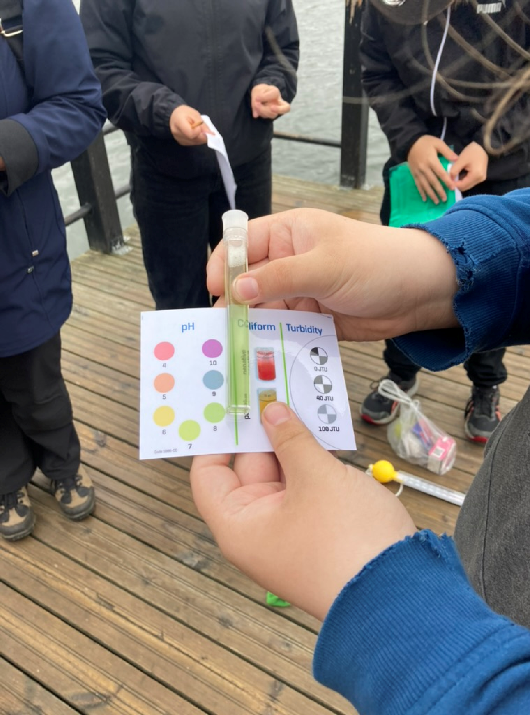
Vesireppuwebinaari 3.3.2025 klo 18.00 –19.15
Liity kokoukseen
Zoom - linkistä:
https://us02web.zoom.us/j/82111573595?
pwd=5zyGSOQ38CuYfTWd3HfOR0vlqmRCCO.1
tai menemällä sivulle www.zoom.us/join
Meeting ID: 821 1157 3595, Passcode:471038

Slide 9
Sinileväseuranta
Rotareiden sinilevätilanteen havainnointi on arvostettu ja tervetullut lisä Syken havaintoverkostoon. Se on arvokasta kansalaistoimintaa tutkimuksen ja ympäristön hyväksi (ns. citizen science).
Syken koulutusmateriaalit v. 2024.
https://rotary.fi/d1420/mita-teemme/ymparisto-ja-itameri/sinilevaseurannan_aineistot/

Slide 10
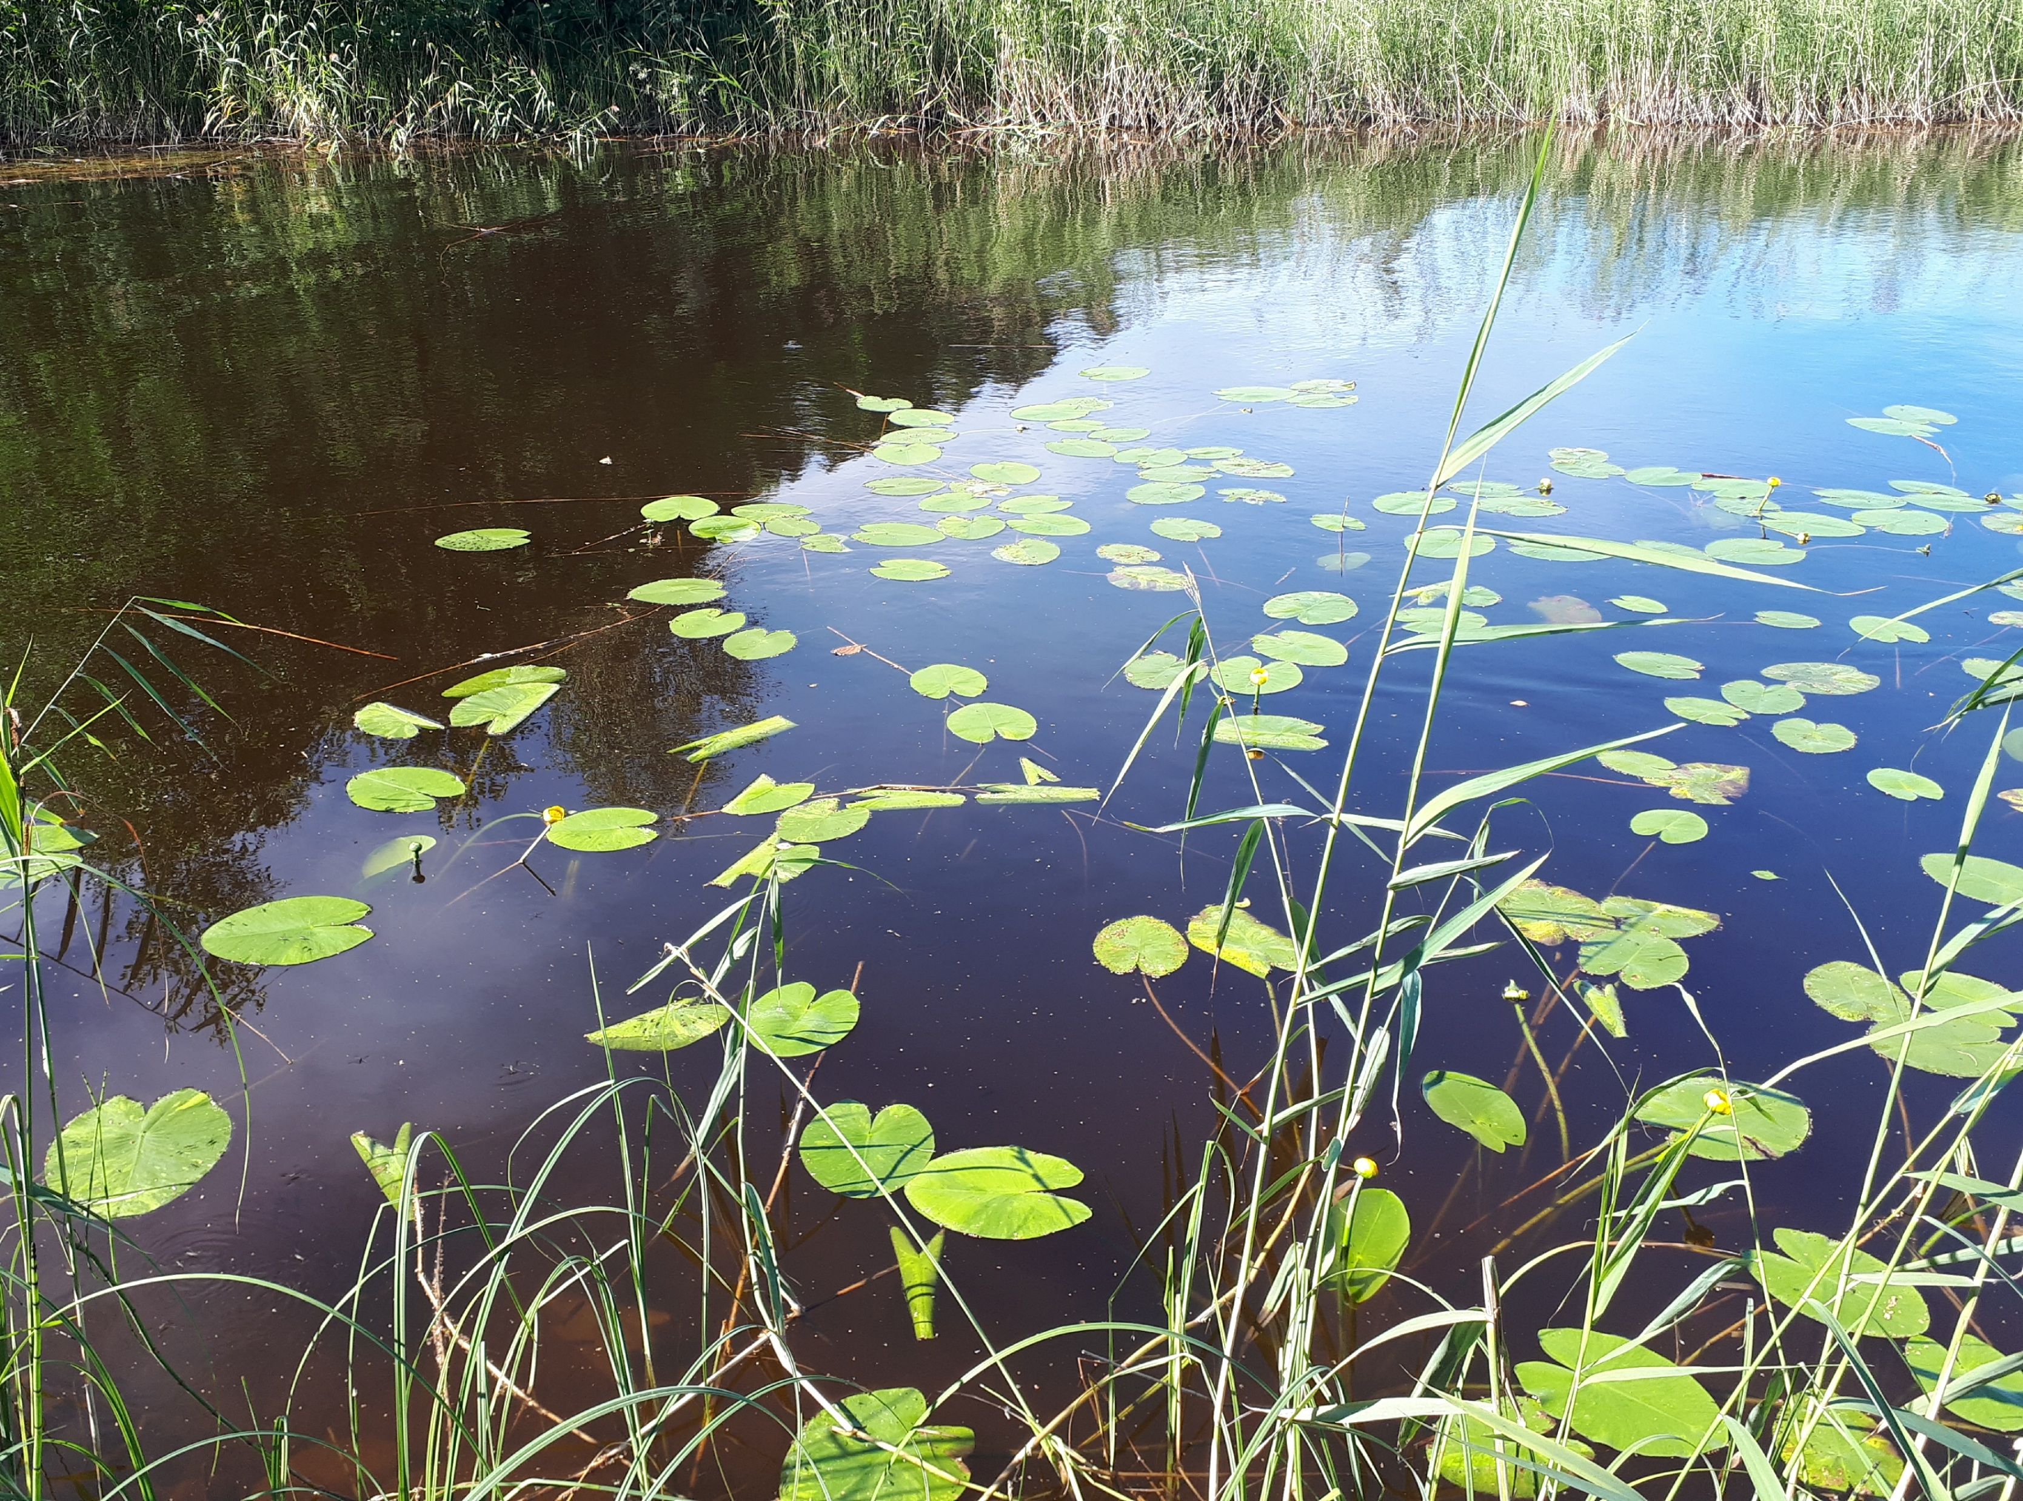
Saimaan vesistö ja Itämeri Kiittävät mielenkiinnostanne!

